Slide 1
Волонтёрская организация Брянского Государственного Университета им. И.Г. Петровского
Мы там, где сможем помочь!

Slide 2
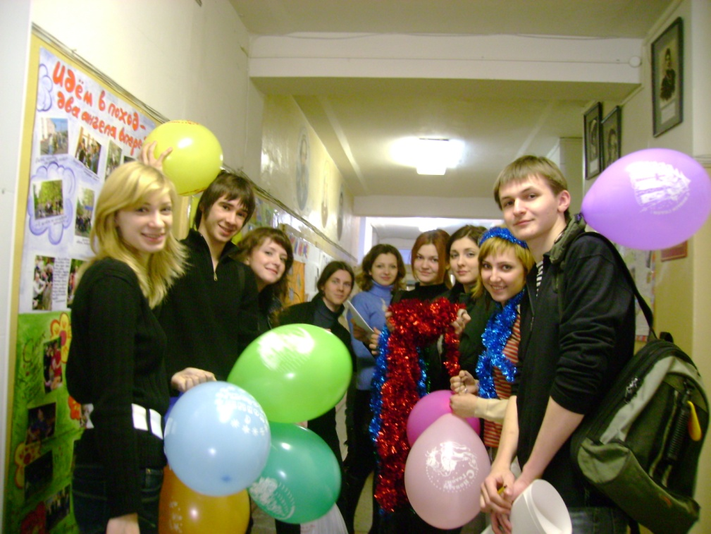
Мы целая организация
На каждом из 12 факультетов вуза есть свои волонтёры, которые помогают деканату проводить мероприятия связанные со здоровым образом жизни, помощи студентам с трудным семейным положением и многие другие полезные дела

Slide 3
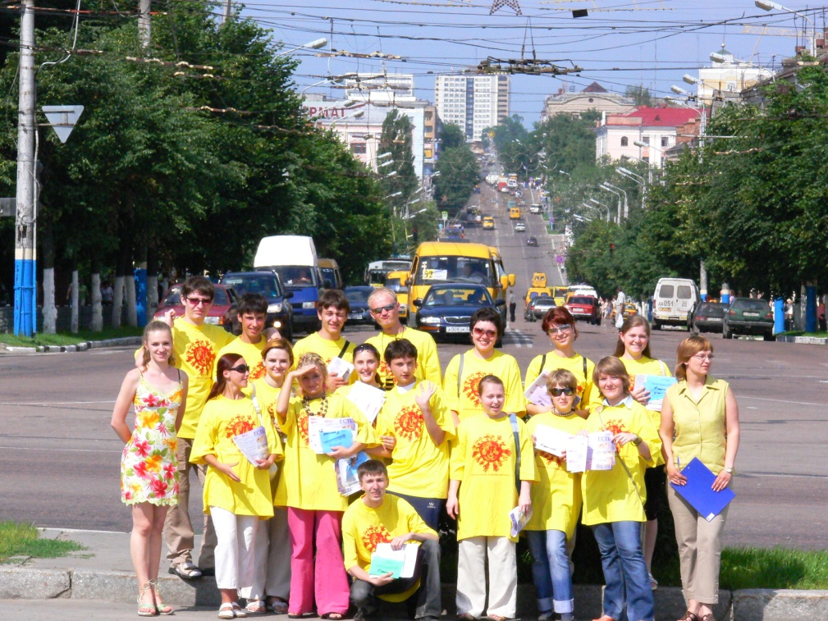
Студенческий совет БГУ- координационный волонтёрский штаб
На заседаниях студенческого совета БГУ формируется программа деятельности волонтёрского отряда совместно с установочными мероприятиями городского волонтёрского движения « Жизнь в твоих руках»

Slide 4
Основные направления работы
Проведение лекций для студентов первого курса о вреде наркотиков, табака, алкоголя с применением новых форм работы и студенческой инициативы.
Работа в детских приютах и колониях.
Работа с ветеранами университета.
Международное сотрудничество.
Участие в городских волонтёрских акциях

Slide 5
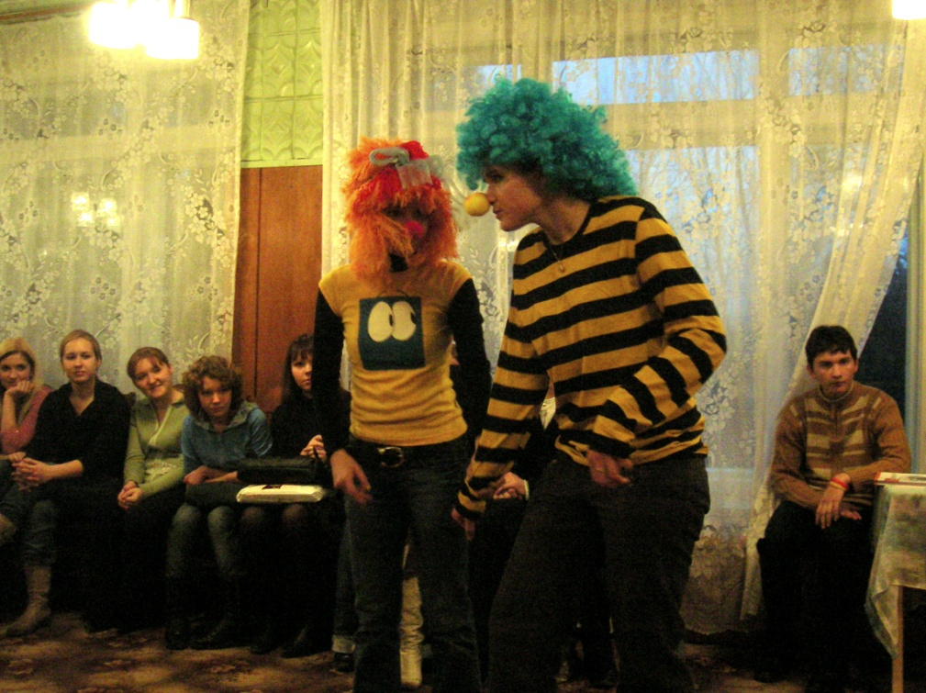
Работа в приютах
Инициативная группа студентов социально- педагогического и филологического факультетов работает по проекту « Шире круг» по помощи детям из социальных приютов в проведении их досуговой деятельности. Проект лауреат городского и областного конкурса молодёжных инициатив

Slide 6
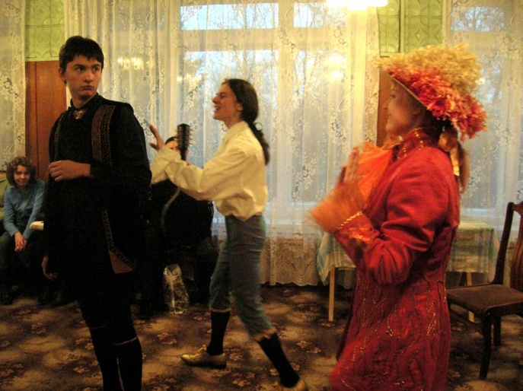
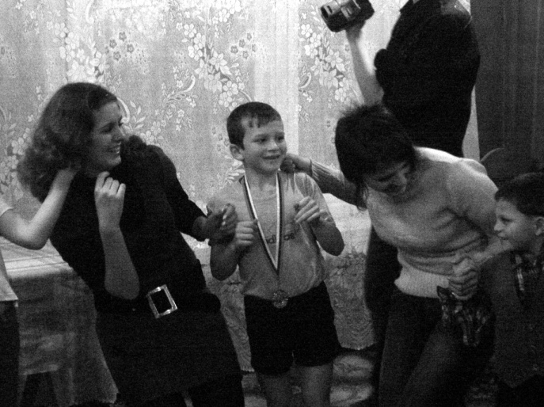
Работа в приютах
В разработанных играх принимают участие и простые студенты, а дети после каждого прихода просят вернуться к ним снова, чтобы увидеть клоунов, постановочное действие и конечно же поиграть.

Slide 7
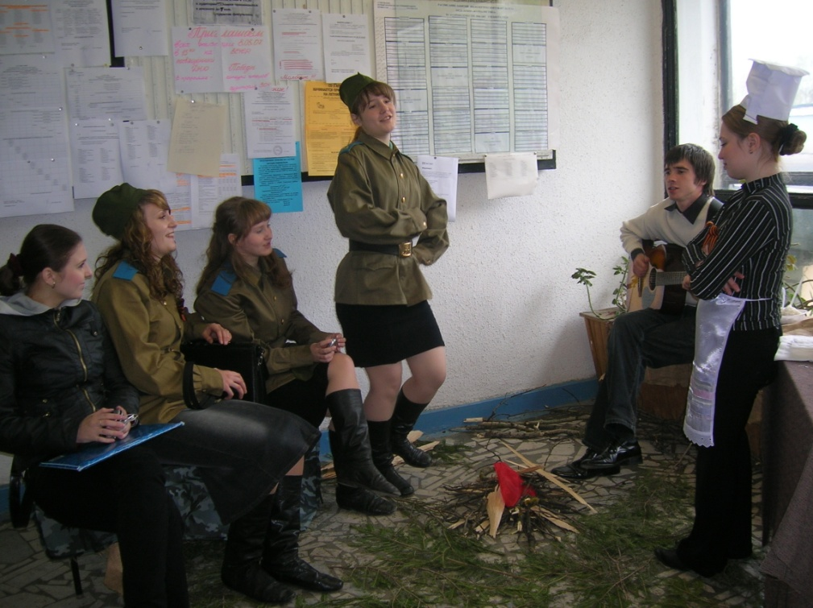
Работа в ветеранами университета
Ежегодно к общероссийским и городским праздникам: День Победы, День Учителя, День Города волонтёры приглашают ветеранов на встречу в музей, организовываются концерты в общежитии. Те ветераны, которые в силу разных причин не могут посетить эти мероприятия обязательно поздравляются на дому

Slide 8
Профилактика здорового образа жизни
Лекции о вреде наркотиков, основанные на опыте полученном на городском слёте волонтёров и методических разработках психологов и управления Госнарконтроля.
Разработка фестиваля живой музыки « Дети солнца» с проведением в рамках фестиваля конкурса фотографий « За здоровый образ жизни»

Slide 9
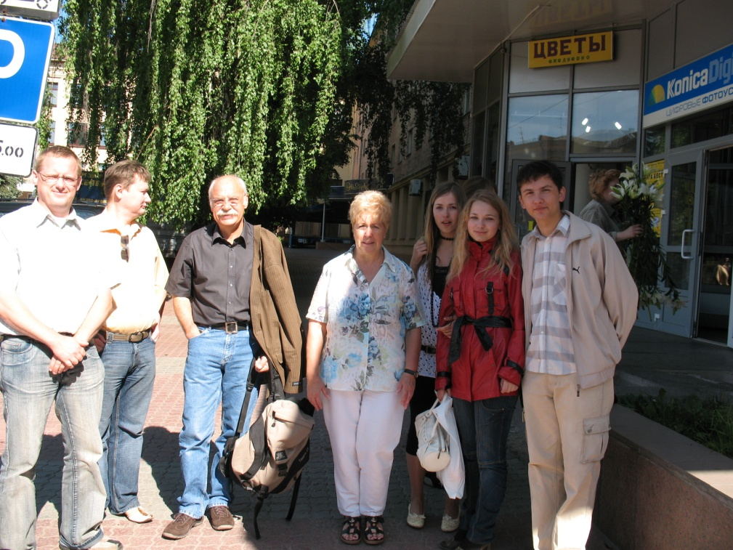
Международное сотрудничество
С немецкой организацией « Добрые тамплиеры» и городской газетой « Молодой Брянск» наши волонтёры сотрудничают по всем направлениям профилактике здорового образа жизни, в том числе от полного отказа от вредных привычек

Slide 10
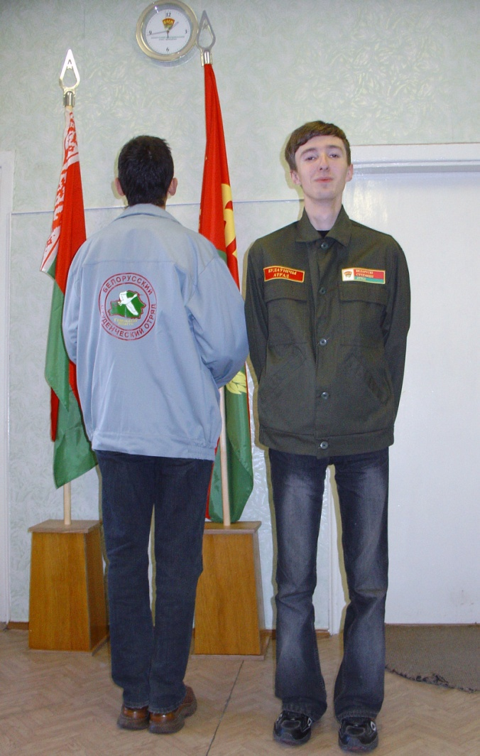
Международное сотрудничество
С белорусским организацией « Юнеско» в г. Гомеле обмен опытом и разработками по проведение не только мероприятий по здоровому образу жизни, но толерантности и трудовой деятельности

Slide 11
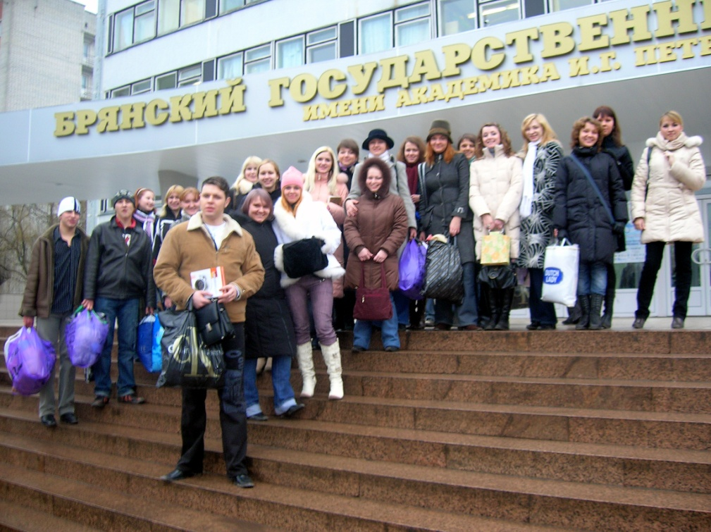
Мы - волонтёры
Направлений деятельности достаточно много теперь мы будем только развиваться и двигаться вперёд

